Slide 1


TRƯỜNG TIỂU HỌCQUỐC TUẤN.







HOẠT ĐỘNG TRẢI NGHIỆM LỚP 1
HÀNG XÓM NHÀ EM
Người thực hiện: Mai Thu Hương

Slide 2
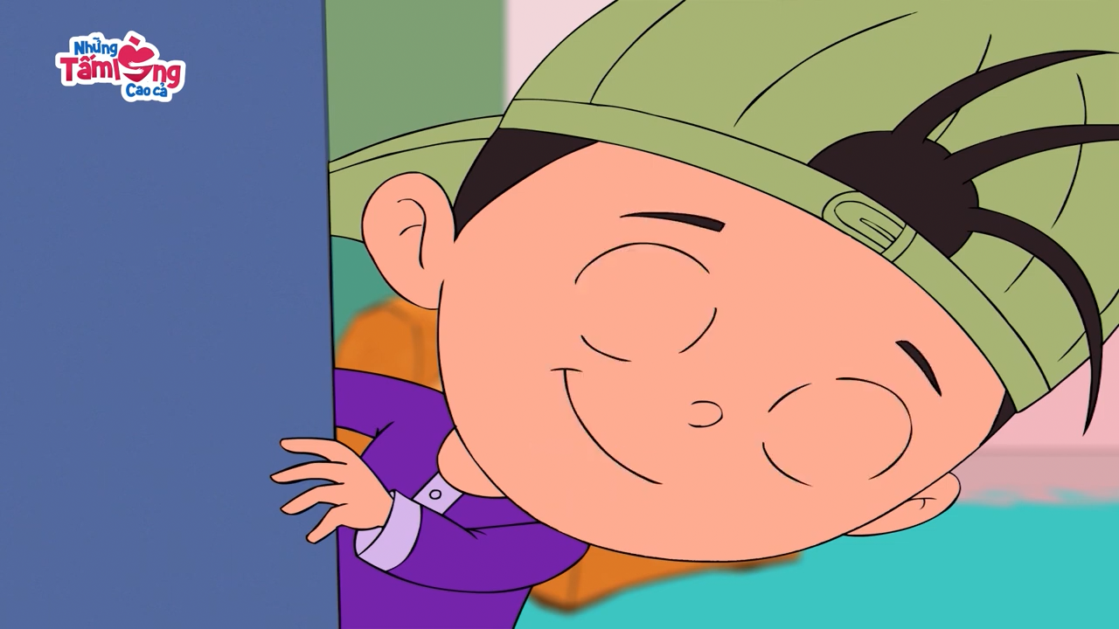

Slide 3
Bài 17: Hàng xóm nhà em

Slide 4
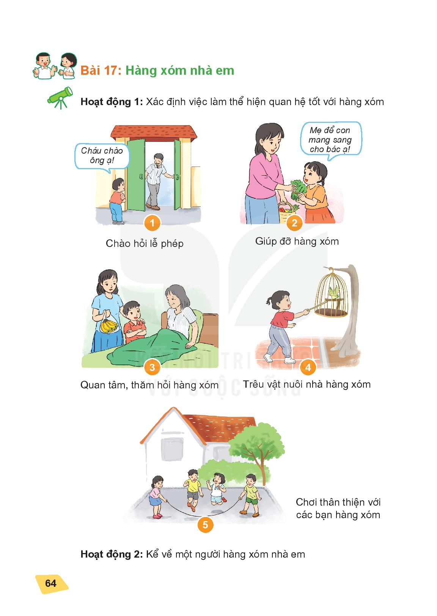

Slide 5
Hoạt động 2:
Kể về một người hàng xóm nhà em

Slide 6
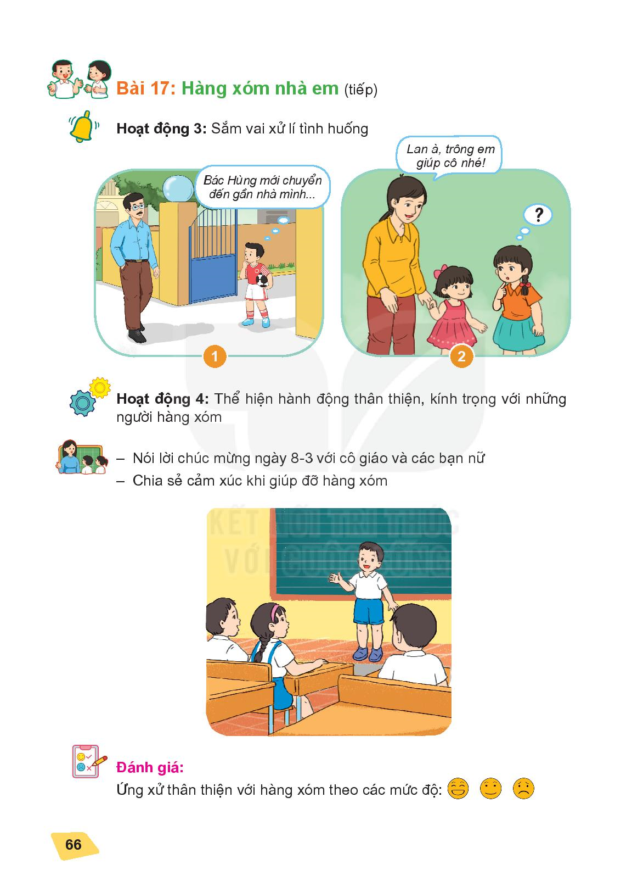

Slide 7
Hoạt động 4: Thể hiện hành động thân thiện,
kính trọng những người hàng xóm

Slide 8

TRƯỜNG TIỂU HỌC ………..







CHÚC CÁC CÔ GIÁO MẠNH KHỎE
CHÚC CÁC EM CHĂM NGOAN, HỌC GIỎI!
Người thực hiện: …………………..

